Slide 1
RDA - Resource Description and Access
Trocha teorie

Slide 2
Úvod
RDA – byla vydána pro testování v roce 2010
nedefinují podobu bibliografického záznamu – ISBD
RDA – nejsou formátem
MARC21 – přizpůsobuje se RDA
      Neumožňuje všechny aplikace FRBR
      Soubor národních autorit – pouze MARC21
      Souborný katalog – pouze MARC21 a RDA
      Konverze nebudou možné = dvojkolejnost by byla náročná

Slide 3
Úvod
Pracuje se na novém formátu – BIBFRAME
Nenahradí zcela MARC21 – bude se dále vyvíjet
RDA – nezávislá na jazykovém prostředí
RDA – práce s různými typy dokumentů
RDA – větší pozornost hledisku uživatelů

Slide 4
Harmonogram přechodu
2013
  Schválení minimálního záznamu a doporučeného záznamu pro textové monografické zdroje
  Překlad dodatků MARC21

Slide 5
Harmonogram přechodu
2014
  Schválení minimálních záznamů pro pokračující a speciální zdroje
  Vydání dodatků MARC21 v tištěné podobě
  Metodika bibliografického popisu podle RDA –vystavena na webu NK
  Příprava knihovních systémů a SK na RDA
  testování

Slide 6
Harmonogram přechodu
2015
  E-learningové kurzy RDA
  1. čtvrtletí – školení školitelů (členů PS)
  1. duben 2015 – Souborný katalog
    Začíná přebírat záznamy podle RDA
    Končí přebírání záznamů podle AACR
    Retro záznamy stažené ze SK – zaslat ve stažené podobě
    Retro záznamy, které SK nevlastní – zaslat v podobě RDA

Slide 7
Minimální záznam RDA/MARC21 pro textové monografické zdroje
Schválen na jednáních Pracovních skupin pro jmenné a věcné zpracování 2013
Závazný pro knihovny dodávající do Souborného katalogu
Minimální záznam: http://www.nkp.cz/o-knihovne/odborne-cinnosti/zpracovani-fondu/katalogizacni-politika/minimalni-zaznam-rda-2
Věcné údaje: MDT nebo Konspekt, pole 655 Žánr/forma

Slide 8
Doporučený záznam RDA/MARC21 pro textové monografické zdroje
Úroveň povinná pro krajské knihovny
Nad úroveň minimálního záznamu:
  130 Unifikovaný název pro anonymní dílo
  240 Unifikovaný název pro dílo s autorem
  337 Typ média
  730 Unifikovaný název pro další anonymní dílo
  700, 710, 711 ve tvaru Autor/dílo
  800, 810, 811, 830 Vedlejší záhlaví pro edici
  650 Vedlejší věcné záhlaví – Věcné téma

Slide 9
Terminologie RDA
Vychází z FRBR (Funkční požadavky na bibliografické záznamy)
Zdroj – dokument který je předmětem popisu
Entita – klíčový objekt zájmu uživatelů bibliografických údajů
Atribut – vlastnost entity umožňuje entitu pojmenovat, popsat a vyhledat
Vztah – vztahy mezi entitami (atributy) – např. osoby k dílu – tvůrce, vlastník, vydavatel, předmět

Slide 10
Terminologie RDA
Entity 1. skupiny (FRBR)
  Dílo – intelektuální nebo umělecký výtvor (obsah)
    Nemateriální, abstraktní myšlenka (Homérova Iliada)
  Vyjádření – intelektuální nebo umělecká realizace díla ve formě alfanumerické, hudební nebo choreografické notace, zvuku, obrazu, objektu nebo kombinace
    Výsledek realizace díla v určité formě
    Změna formy znamená jiné vyjádření (překlady, zhudebnění, dramatizace…)
  Provedení – fyzické ztělesnění vyjádření díla
    Spojené s fyzickým nosičem, vydání (je předmětem bibl. popisu)
  Jednotka – exemplář nebo výskyt provedení
    Jedinečný exemplář

Slide 11
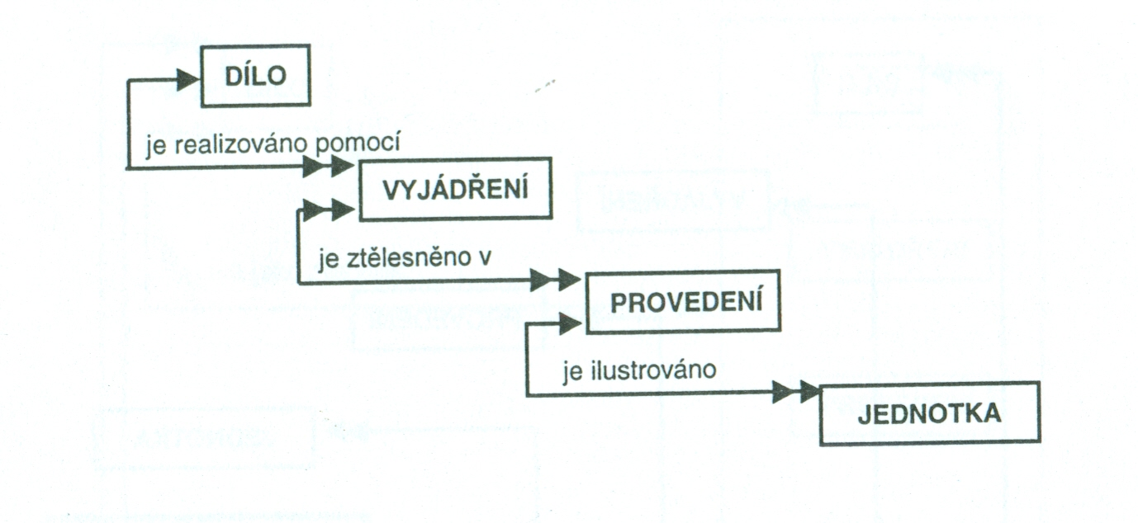
Entity 1

Slide 12
Terminologie RDA
Entity 2. skupiny (FRAD – autority)
  Osoba – jednotlivec
  Rodina – dva a více osob prezentovaných jako rodina
  Korporace – skupina osob prezentovaných jako jednotka

Slide 13
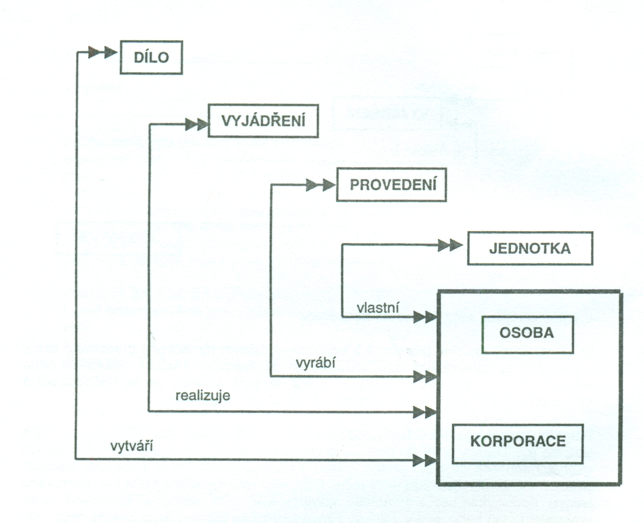
Entity 2

Slide 14
Terminologie RDA
Entity 3. skupiny (FRSAD) – předmět
  Pojem
  Objekt
  Událost (akce)
  Místo

Slide 15
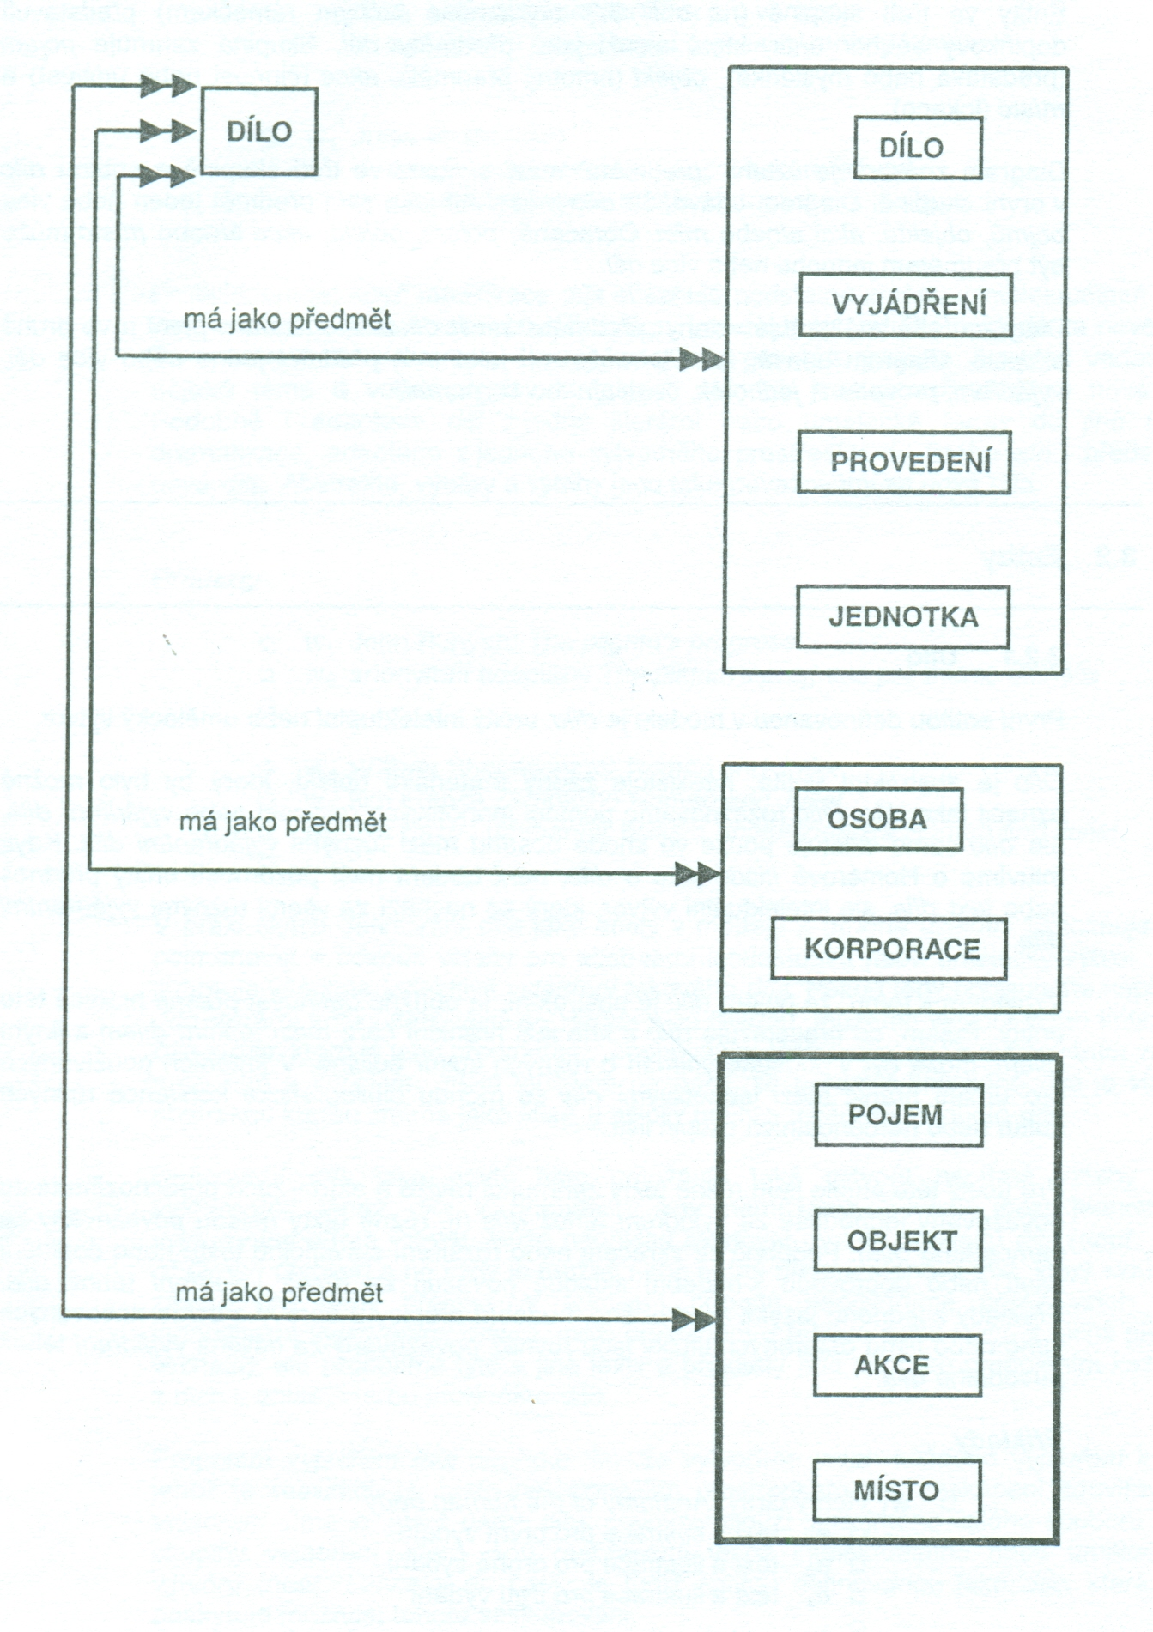
Entity 3

Slide 16
Terminologie RDA
AACR
RDA
Oblast údajů
Záhlaví
Unifikovaný název
Hlavní záhlaví
Autor
Prvek
Autorizovaný vstupní (selekční) prvek
Konvenční nebo preferovaný název
Preferovaný název + autorizovaný vstupní prvek pro tvůrce
Tvůrce

Slide 17
Terminologie RDA
AACR
RDA
Fyzický popis
Odkaz typu viz
Odkaz typu viz též
Obecné označení druhu dokumentu
Popis nosiče
Variantní vstupní prvek
Autorizovaný vstupní prvek pro příbuznou entitu
Typ média
Typ nosiče
Typ obsahu

